Slide 1
HTML TABELE

Slide 2
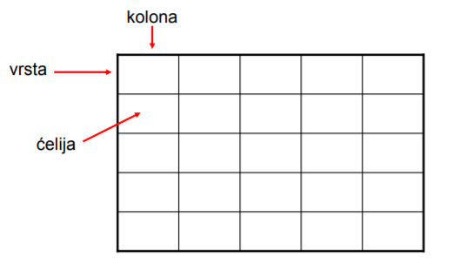
Tabela
Tabela sadrži:
Vrste
Kolone
Ćelije

Slide 3
Tabela
Svaka ćelija u tabeli može da sadrži: tekst, sliku, druge tabelu,...

Slide 4

HTML tabela
Tagovi za kreiranje tabele u HTML-u su:
<table> … </table> - definiše tabelu
<tr> ... </tr> - definiše vrstu
<td> ... </td> - definiše ćeluju

Slide 5
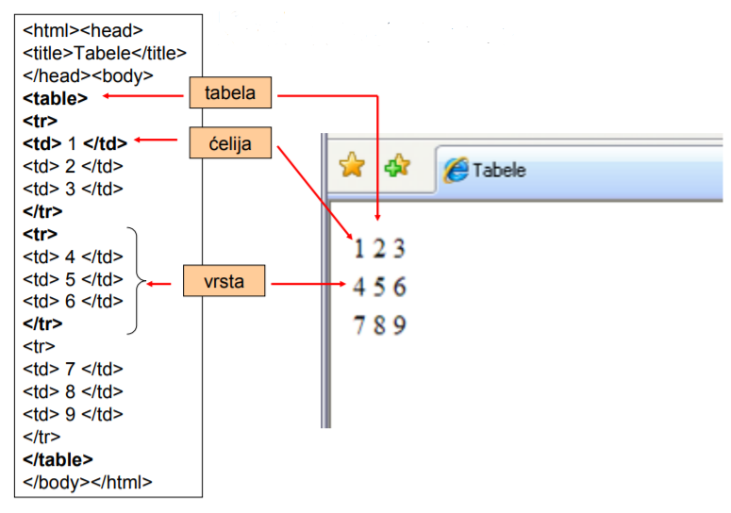
Kreiranje tabele

Slide 6
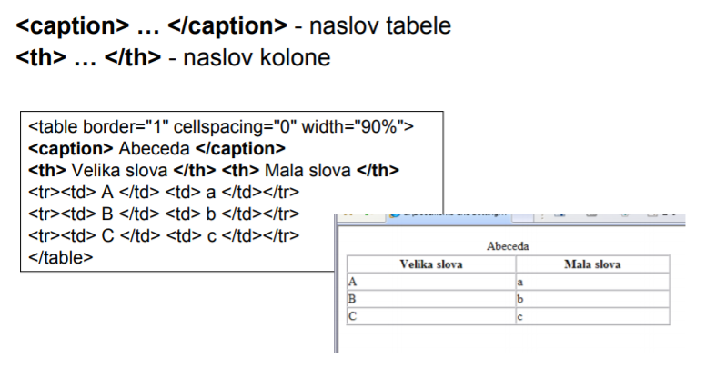
Naslovi u tabeli

Slide 7
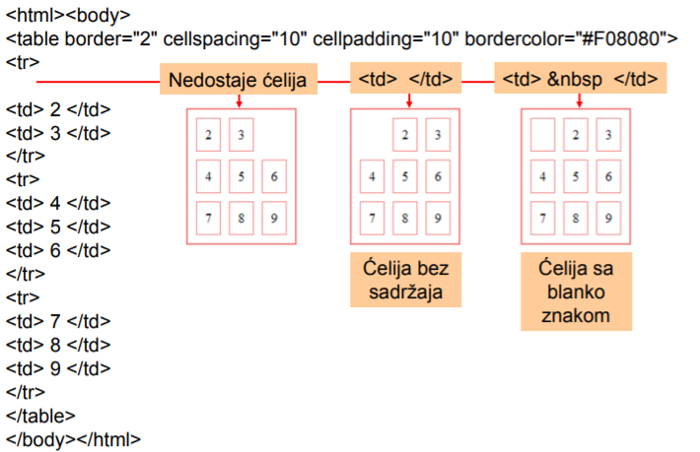
Prazna ćelija

Slide 8
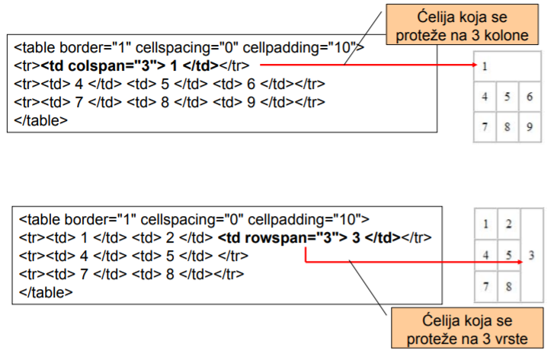
Spajanje ćelija – colspan i rowspan

Slide 9
Stilizovanje tabele pomoću CSS-a
ATRIBUT | VREDNOST
border | Okvir tabele
cellspacing | Razmak među ćelijama
cellpadding | Rastojanje teksta od ivice
bordercolor | Boja okvira tabele
align | Horizontalno poravnanje
valign | Vertikalno poravnanje
height | Visina tabele/ćelije
width | Širina tabele/ćelije
background-color | Boja pozadine tabele/reda/kolone/ćelije
backgrount = “slika.png” | Slika kao pozadina

Slide 10
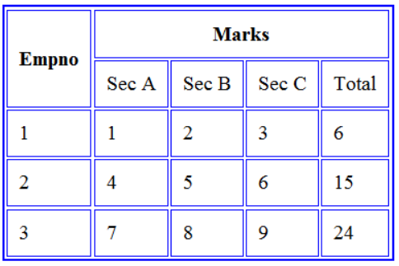
Domaći zadatak
Napraviti tabelu kao sa sledeće slike i proizvoljno je popuniti slikama, tekstom ili linkovima. .

Slide 11
Domaći zadatak
Preuzeti proizvoljnu sliku sa interneta i postaviti je da bude pozadinska slika tabele
Postaviti da se slika ne ponavlja
background-image: url("py.png");
background: url("py.png") no-repeat center/cover;

